Slide 1


Slide 2
第一单元 20以内数与加法
第4课时 开心农场

Slide 3


Slide 4


Slide 5
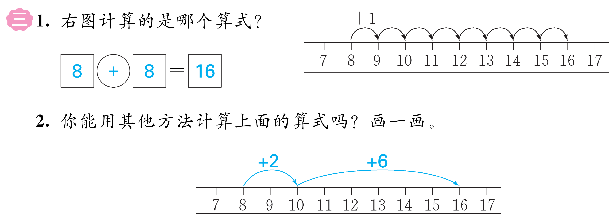




Slide 6
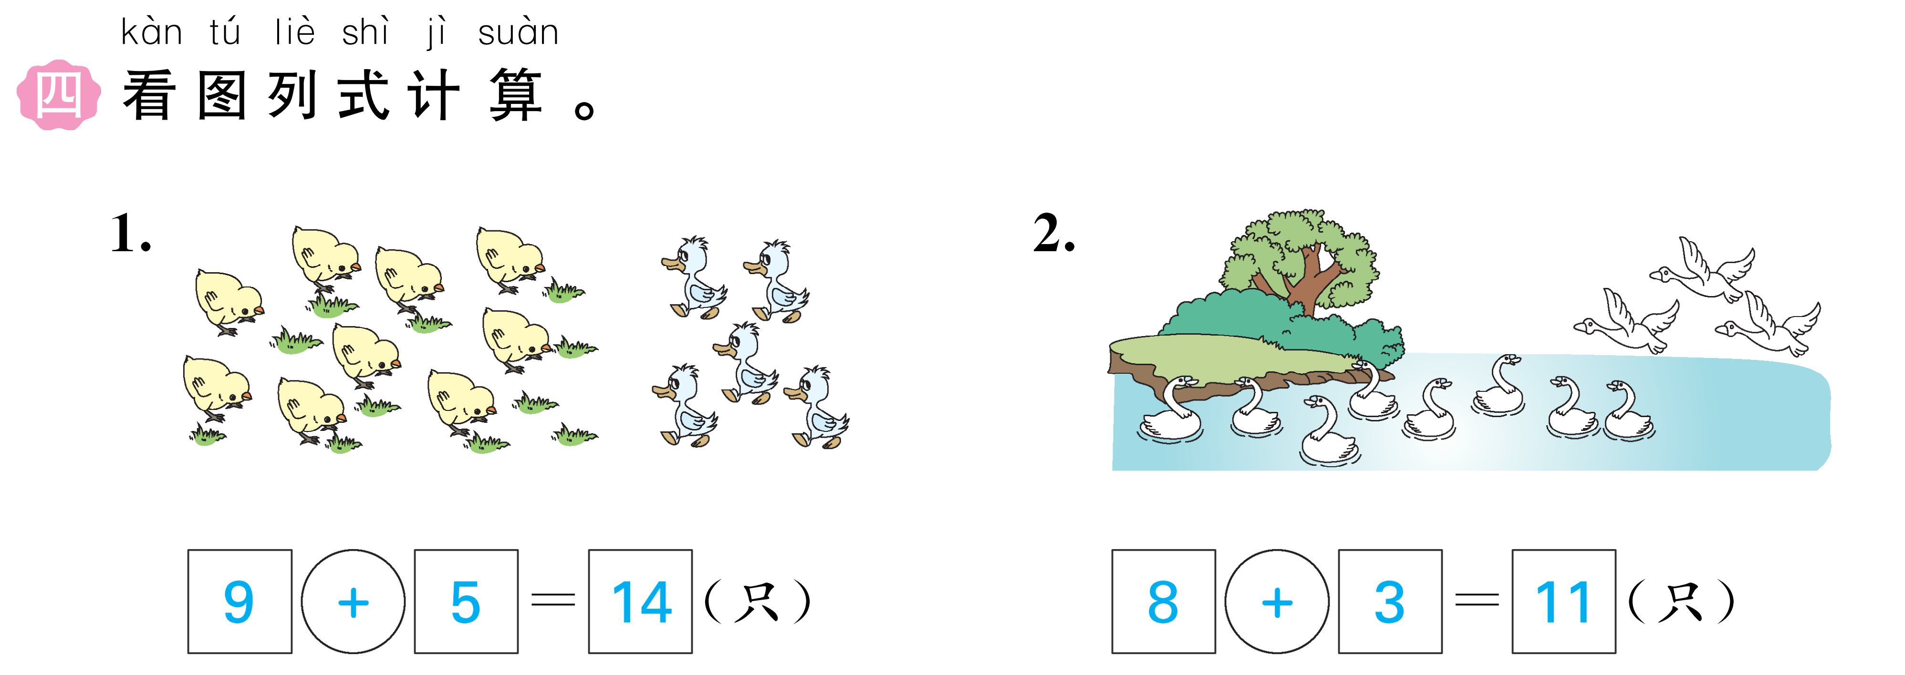

Slide 7



